Slide 1
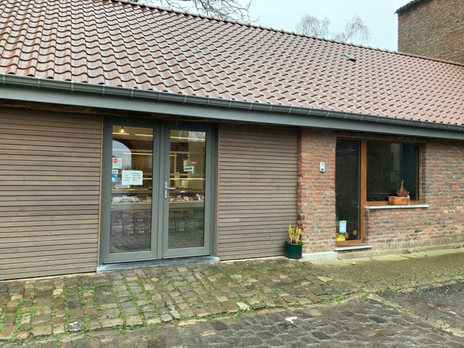
Découverte d’une épicerie
Madame Schalenbourg nous a accueillis dans son magasin.
PHOTO
Je dessine dans le cadre un aliment qui m’attire

Slide 2
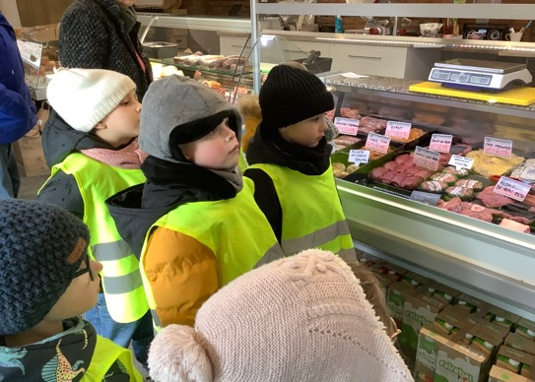
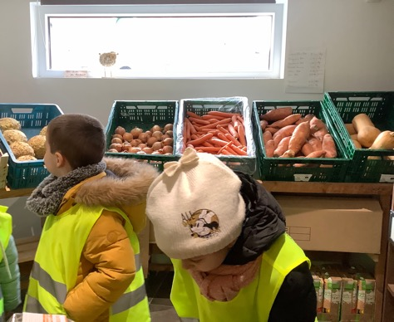
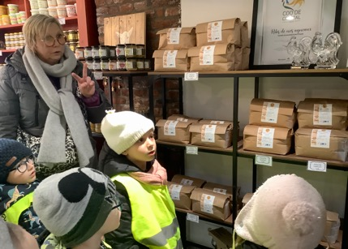
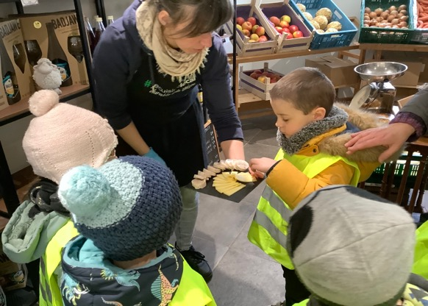
Voici quelques aliments que nous pouvons acheter à l’épicerie.
Des légumes
Du fromage et du boudin
De la viande
De la farine

Slide 3
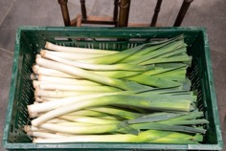
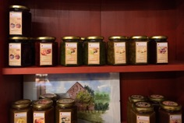
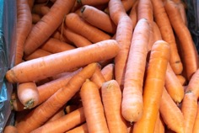
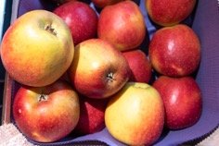
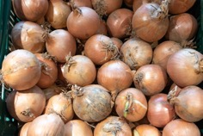
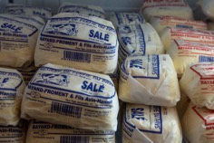
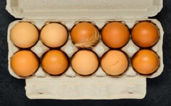
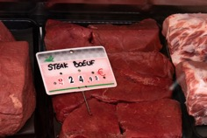
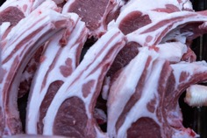
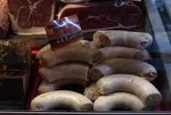
Classons les aliments que nous avons découverts
Aliments d’origine végétale
Des poireaux
De la confiture
Des carottes
Des pommes
Des oignons
Aliments d’origine animale
Du beurre
Des œufs de poule
Du steak
Des côtes d’agneau
Du boudin

Slide 4
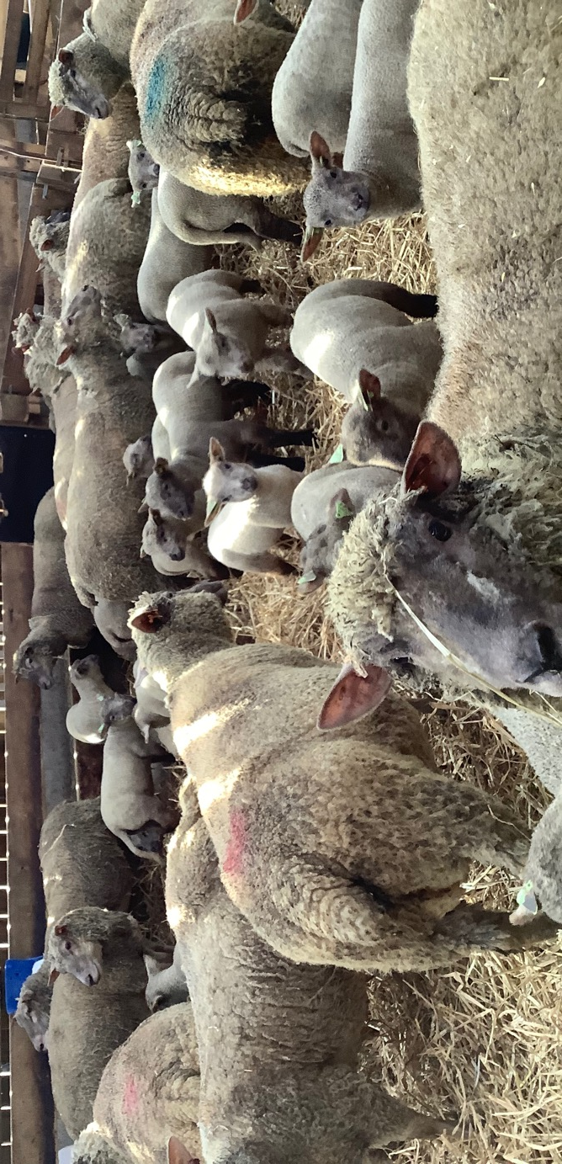
Mouton, brebis et agneau
Où vivent-ils ? Comment se déroule leur vie ?

Slide 5
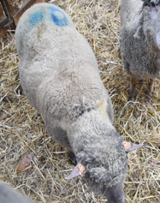
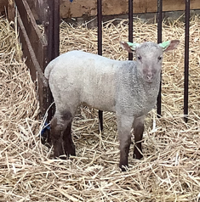
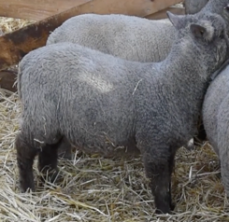
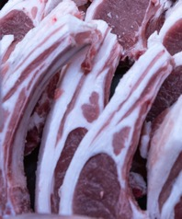
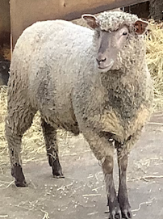
Bélier, brebis, agneau et agnelle
Où vivent-ils ? Comment se déroule leur vie ?
La brebis donne naissance à un agneau.
Il grandit et puis il est tué pour être mangé.
La brebis donne naissance à une agnelle.
Elle grandit et deviendra une brebis qui
à son tour, donnera naissance à un mouton.

Slide 7
Ce jeudi midi est un jour spécial. Nous partageons tous ensemble un repas tartines. Au menu : du pain, du beurre, de la charcuterie, du fromage, des crudités, du miel, de la confiture aux fraises et comme dessert un yaourt aux fruits. Suite à notre repas, nous dessinons le contenu de notre assiette et déterminons s’il s’agit d’un aliment d’origine animale ou végétale.

Slide 8
Je dessine les aliments du repas de midi | Ou

Slide 9
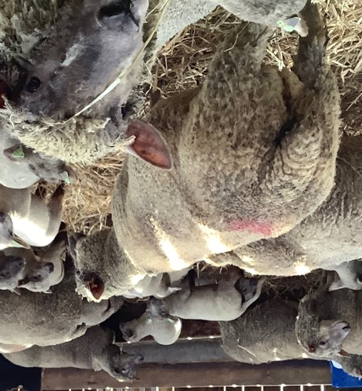
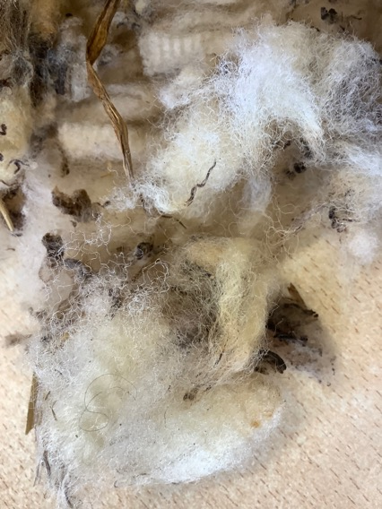
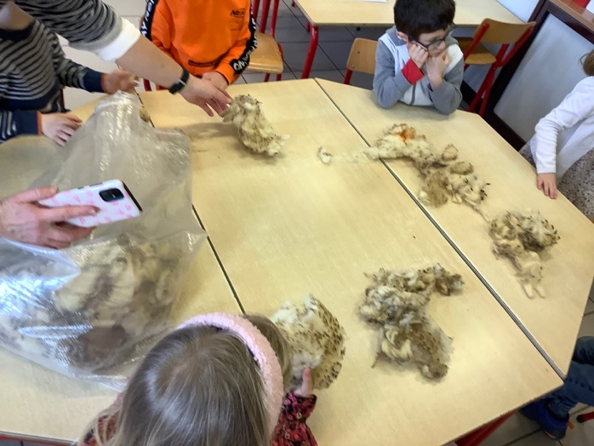
Les animaux nous fournissent aussi d’autres produits utiles que l’on ne mange pas.
Un exemple : la laine de mouton.

Slide 10
De la toison à la pelote de laine

Slide 11
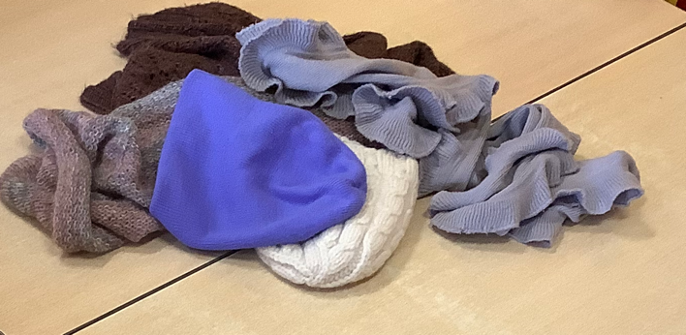
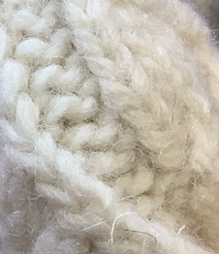
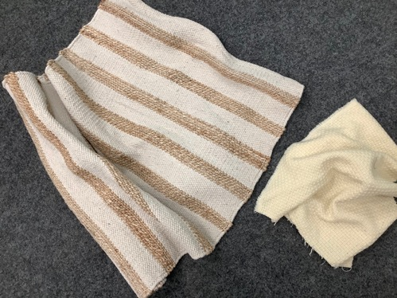
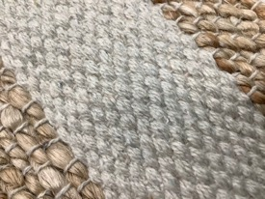
Que fait-on avec de la laine ?
Nous avons observé des
pelotes de laine.
Nous avons observé différents objets réalisés
avec de la laine.
Un bonnet,
une écharpe,
un cache-cou,
un pull sans
manche.
Ils sont tricotés.
Du tissu et un tapis.
Ils sont tissés.

